Slide 1

Bài 59 : cộng, trừ các số tròn chục

Slide 2
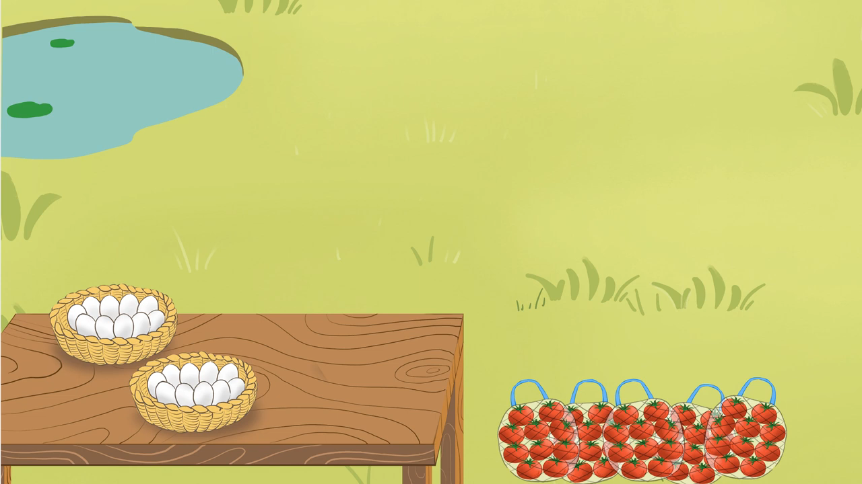
HOẠT ĐỘNG 2: KHÁM PHÁ

Slide 3
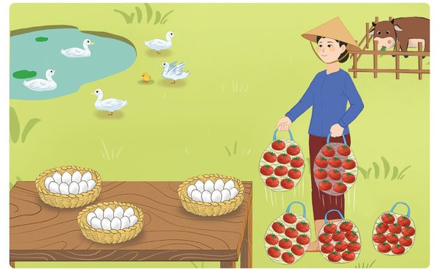
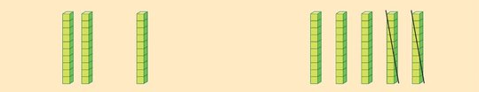
2 chục
1 chục
3 chục
-
+
=
5 chục
2 chục
=
3 chục
+
=
30
-
=
20
10
50
20
30

Slide 4
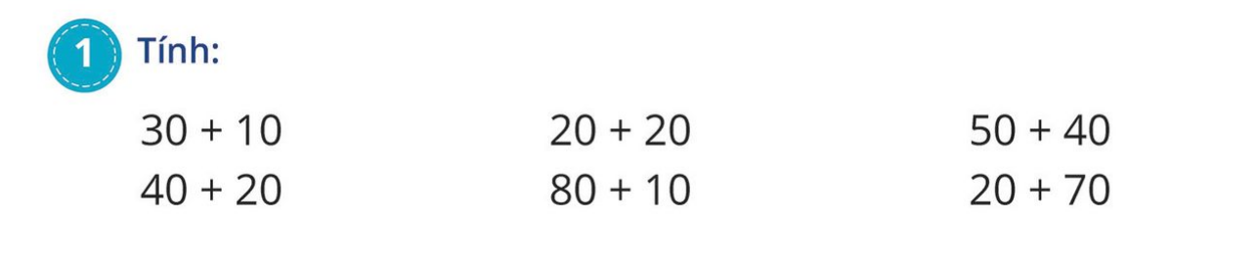
HOẠT ĐỘNG 3: THỰC HÀNH
= 40
= 40
= 90
= 60
= 90
= 90

Slide 5




校园
安全
Thư giãn

Slide 6



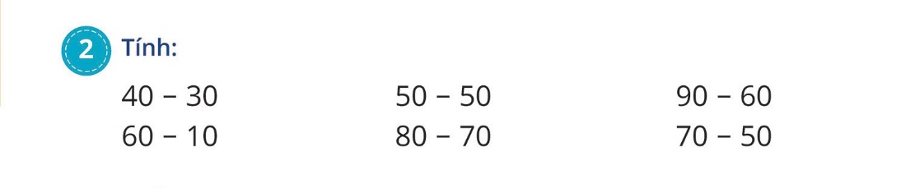


=10
= 0
= 30
= 50
= 10
= 20

Slide 7
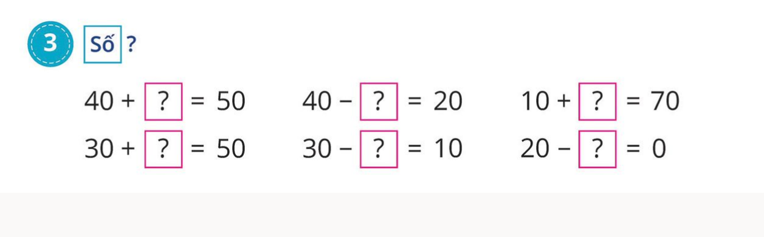
10
20
60
20
20
20

Slide 8

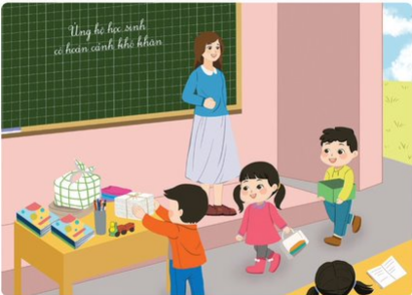
Lớp 1A ủng hộ học sinh có hoàn cảnh khó khăn được 5 chục quyển vở , lớp 1B ủng hộ được 4 chục quyển vở . Hỏi cả hai lớp ủng hộ được bao nhiêu quyển vở ?
50
+
40
90
Phép tính :
=
90
Trả lời : Cả hai lớp ủng hộ được quyển vở

Slide 9










Câu hỏi số 2:
50 + 40 = ?
Câu hỏi số 4:
10 + 40 = ?
Câu hỏi số 5:
40 + 20 = ?
Câu hỏi số 1:
10 + 70 = ?
Câu hỏi số 3:
30 + 40 = ?
Đáp án:
50
Đáp án:
60
Đáp án:
90
Đáp án:
80
Đáp án:
70

Slide 10

Dặn dò

Slide 11





Tạm biệt và
hẹn gặp lại!

